Slide 1
Дискуссионная площадка
«Современная школа»-
от идей к реализации
Смутная Евгения Борисовна, заместитель начальника МОО

Slide 2
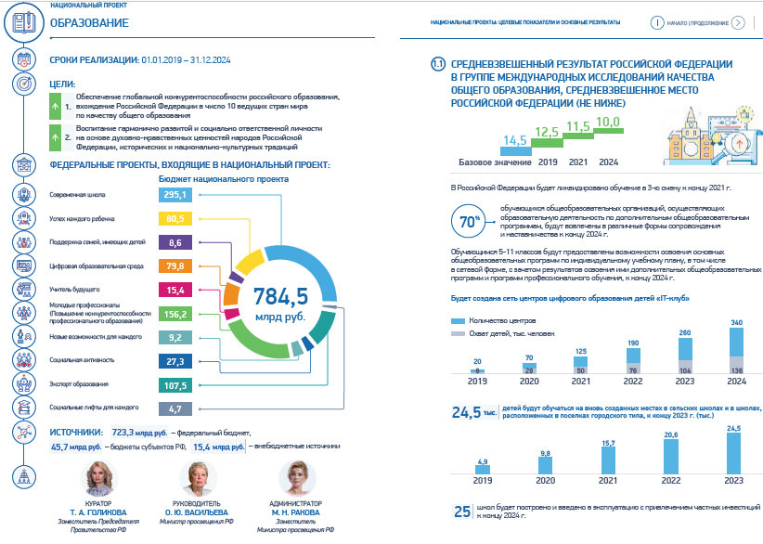

Slide 3
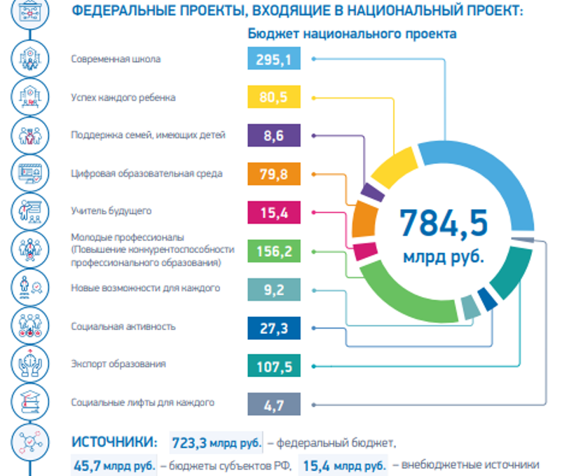

Slide 4
Главная цель –
обеспечить глобальную конкурентоспособность российского образования, вхождение Российской Федерации в число 10 ведущих стран мира по качеству общего образования

Slide 5
Перечень региональных проектов
1. Современная школа.
2. Успех каждого ребенка.
3. Поддержка семей, имеющих детей.
4. Цифровая образовательная среда.
5. Учитель будущего.
6. Молодые профессионалы.
7. Доступность дошкольного образования для детей в возрасте до 3-х лет.

Slide 6
Современная школа – какой Вы ее представляете?

Slide 7
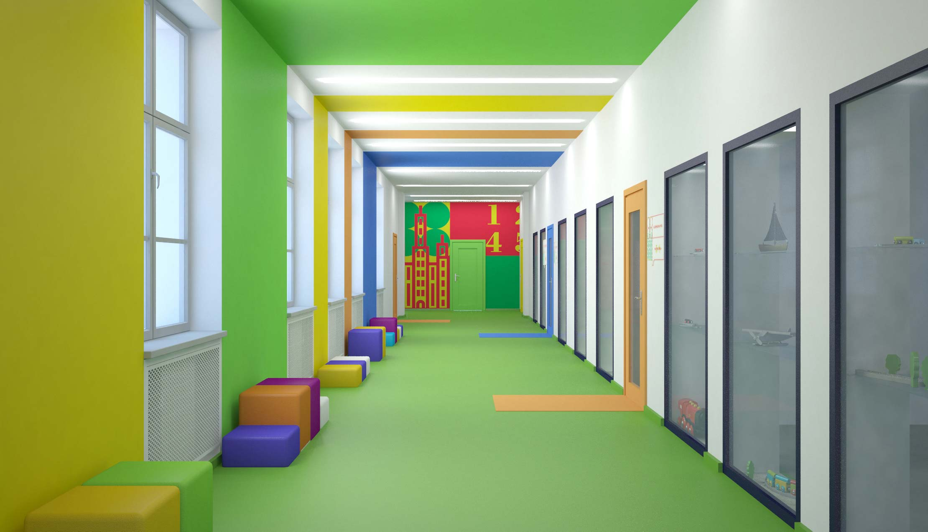
Современная школа..

Slide 8
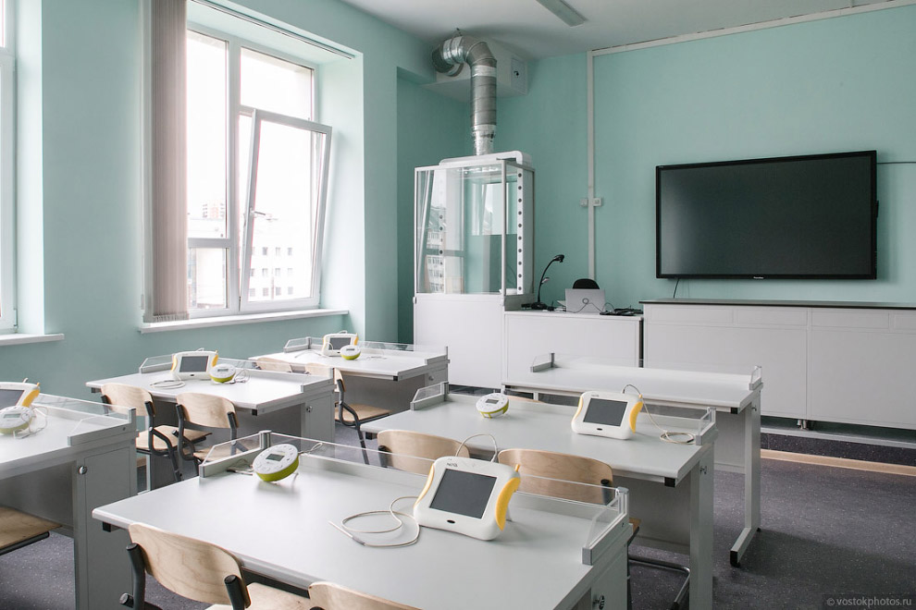
Современная школа..

Slide 9
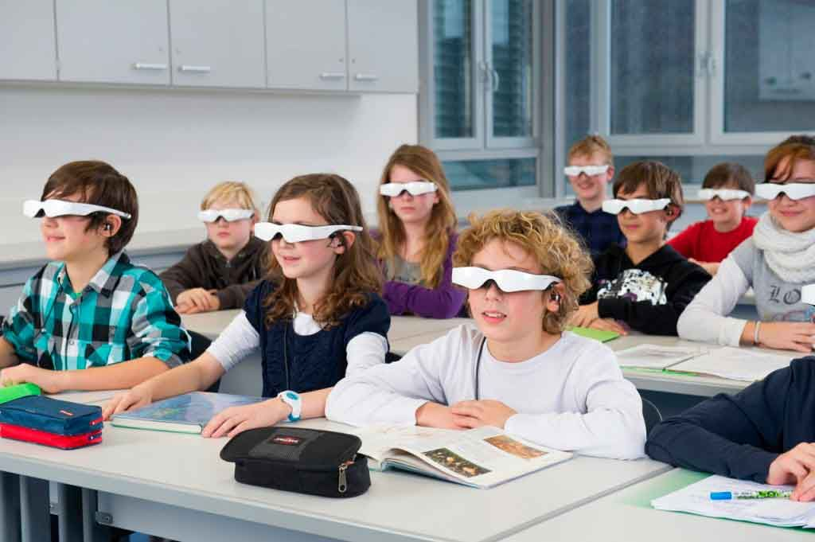
Современная школа…

Slide 10
Проект «Современная школа».
Что планируют к 2024 году

Slide 11
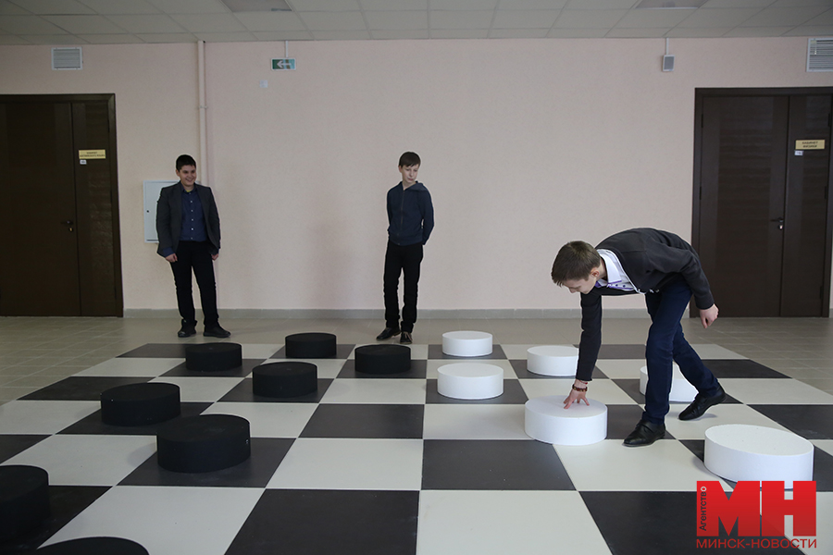
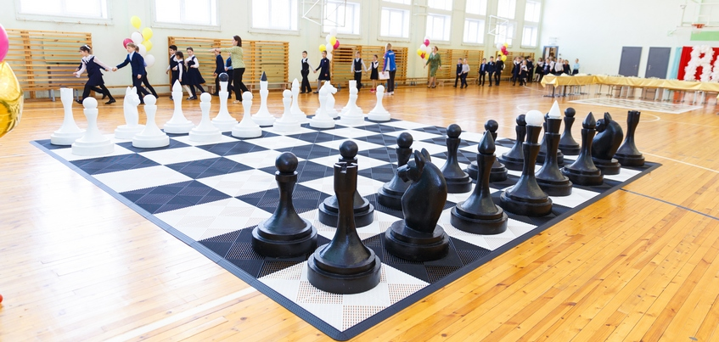

Slide 12
Проект «Современная школа»
Провести оценку качества образования во 100% школах на основе международных исследований.
Обновить ФГОС общего образования и требования к результатам освоения образовательных программ, ввести «гибкие» компетенции
Повысить качество преподавания предметной области «Технология» и изучать предмет на базе технопарков «Кванториум».
Обновить материально-техническую базу ОО
2024 год

Slide 13
«Гибкие» компетенции
Soft skills («софтскилз», англ. soft skills – «мягкие навыки» или «гибкие навыки») позволяют быть успешным независимо от специфики деятельности и направления, в котором работает человек. Противоположность – hard skills («хардскилз», англ. hard skills – «твердые навыки»). Это навыки, связанные с профессиональной деятельностью.
HARD SKILLS | SOFT SKILLS
Важны логика и интеллект, которые измеряют уровнем IQ | Важен высокий коэффициент эмоционального интеллекта EQ
Наличие и уровень «твердых» навыков проверяют при помощи экзаменов и аттестаций | Проявление «мягких» навыков сложно отследить, измерить или показать
Практически не изменяются, не зависимо от того, в какой среде (компания, коллектив, отдел) находится человек | Требуют адаптации под конкретную аудиторию и ситуацию
Приобретаются путем анализа и запоминания готового материала | Формирование навыков основано на личном опыте

Slide 14
Примеры «твердых»
и «гибких» компетенций
Управление транспортным средством.
Знание иностранных языков.
Владение узкоспециализированными программами (в части бухгалтерского и управленческого учета, веб дизайна, программирования, монтирования видео)
Умение непрерывно учиться.
Управление временем (time management).
Коммуникабельность (ведение переговоров, убеждение и командная работа, клиенториен-тированность).
Управление стрессом и эмоциями (способность быть тактичным и проявлять дипломатию)

Slide 15
Проект «Современная школа»
Оценка качества образования в 100 % школ на основе международных исследований
Повышение качества преподавания предметной области «Технология»
Обновление требований к результатам освоения образовательных программ
Обновление МТБ
2024 год

Slide 16
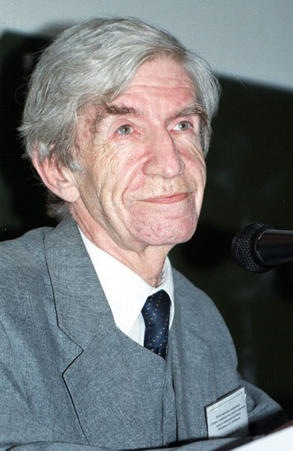
А. А. Леонтьев: «Функционально грамотный человек — это человек, который способен использовать все постоянно приобретаемые в течение жизни знания, умения и навыки для решения максимально широкого диапазона жизненных задач в различных сферах человеческой деятельности, общения и социальных отношений»

Slide 17
Мониторинг формирования функциональной грамотности, или «мягкий» мониторинг
Математическая грамотность
Естественно-научная грамотность
Читательская грамотность
Финансовая грамотность
Креативное и критическое мышление
Глобальные компетенции

Slide 18
Ближайшие события в оценке
Ближайшие события в оценке
2019-2024 гг. общероссийская и региональная оценка по модели PISA, проводит Рособрнадзор
В т.ч. 2021 г. оценка на представительной выборке школ Красноярского края, в выборку войдут не менее 75 школ

Slide 19
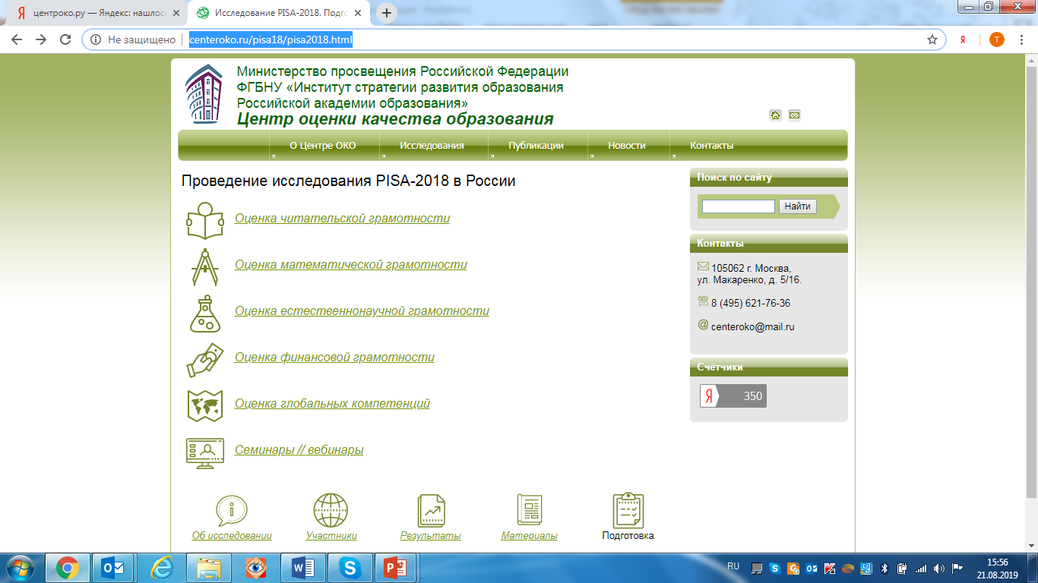
Открытые материалы «мягкого мониторинга»
http://www.centeroko.ru/pisa18/pisa2018.html

Slide 20
Открытые материалы «мягкого Мониторинга»
Московский центр качества образования (МЦКО) на своем портале создал учетные записи для регионов, участвующих в апробации инструментария.
Ссылка https://myskills.ru/account/login
Логин: monitoring_demo4
Пароль: MFG2019
В разделе "Тематические работы" представлены демонстрационные варианты федерального мониторинга.

Slide 21
Главная страница сервиса, нужно выбрать раздел «Тематические работы»
Московский центр качества образования (МЦКО) на своем портале создал учетные записи для регионов, участвующих в апробации материалов «мягкого мониторинга»
https://myskills.ru/account/login Логин: monitoring_demo4 Пароль: MFG2019
В разделе "Тематические работы" представлены демонстрационные варианты федерального мониторинга.

Slide 22
Оценка Функциональной грамотности в красноярском крае
Читательская грамотность 1-4 и 6 класс
Вводятся новые типы данных,
увеличивается доля множественных и несплошных текстов (с текстовой и графической информацией),
появляется новая группа умений – оценка и осмысление информации,
разрабатываются особые материалы для детей с ОВЗ в КДР4
Групповой проект – 4 класс (работа в команде)
Естественно-научная грамотность – 8 класс
Уменьшается доля сведений, которые ученик может взять из текста или задания, задания будут опираться на способы работы, которые осваиваются в естественно-научной области
Математическая грамотность – 2020 г.

Slide 23
График проведения
краевых мониторинговых процедур
в 2019-2020 учебном году
№ п/п | Наименование процедуры | Срок
 | Стартовая диагностика первоклассников (СД1) | с 16 сентября 2019 г.
 | Краевая диагностическая работа по читательской грамотности в 6 классах (КДР6) | октябрь 2019 г.
 | Краевая диагностическая работа по естествознанию в 8 классах (КДР8) | ноябрь 2019 г.
 | Краевая диагностическая работа в 4 классах, групповой проект (КДР4 ГП) | февраль 2020 г.
 | Краевая диагностическая работа по читательской грамотности в 4 классах (КДР4 ЧГ) | март 2020 г.
 | Итоговая диагностика в 1-3 классах (ИД123) | апрель-май 2020 г.
КДР
СД
ИД
ККР

Slide 24
Читательская грамотность – Это
способность человека понимать и использовать письменные тексты, размышлять о них и заниматься чтением для того, чтобы достигать своих целей, расширять свои знания и возможности, участвовать в социальной жизни» [исследование PISA]
(цит. по Основные результаты международного исследования образовательных достижений учащихся PISA-2009: Аналитический отчет. - М.: МАКС Пресс, 2012. С. 8)

Slide 25
Чтение и понимание текстов (PIRLS)
Читательская грамотность(PISA)
Опора на текст
1. найти и извлечь
(информацию)
2. интегрировать и
интерпретировать
(сообщения текста)
Опора на внетекстовое знание
3. Осмыслить
и оценить
форму
текста
содержание
текста

Slide 26
ЧГ 6 класс
 | Основные результаты выполнения диагностической работы по читательской грамотности |  |  | Среднее значение по муниципальному образованию (%) | Среднее значение по краю (%)
 | Успешность выполнения (% от максимального балла)
 | Вся работы (общий балл) |  |  | 41,21% | 46,12%
 | Задания по группам умений | Общее понимание и ориентация в тексте |  | 53,23% | 59,07%
 |  | Глубокое и детальное понимание содержания и формы текста |  | 43,78% | 49,57%
 |  | Использование информации из текста для различных целей |  | 27,99% | 30,93%
 | Задания по предметным областям | Естествознание |  | 42,96% | 47,42%
 |  | Математика |  | 41,27% | 45,87%
 |  | Общественные науки |  | 42,27% | 47,19%
 |  | Русский язык |  | 38,34% | 44,01%
 | Уровни достижений (% учащихся)
 | Достигли базового уровня (включая повышенный) |  |  | 61,05% | 70,79%
 | Достигли повышенного уровня |  |  | 12,71% | 17,35%

Slide 27
 | Уровни достижений (% учащихся, результаты которых соответствуют данному уровню достижений)
 | Недостаточный | Пониженный | Базовый | Повышенный
Муниципальное образование (%) | 8,29% (30 чел) | 30,66% (110 чел) | 48,34% | 12,71%
Красноярский край (%) | 4,46% | 24,74% | 53,44% | 17,35%
Всего в работе приняли участие
362 обучающихся.

Slide 28
Ключевая проблема
В основной школе нет стратегии обучения чтению и пониманию.
На фоне падения интереса к чтению ученик не получает нового опыта и средств.

Slide 29
Необходимые условия для изменений
Понимание, что такое читательская грамотность, группы читательских умений, типичные трудности чтения и понимания
«Принятие» необходимости работы с читательской грамотностью как с собственной задачей
Отказ от попыток решить проблемы тренингом, от специальных «уроков читательской грамотности»
Взаимодействие предметников, работа во всех или почти во всех предметных областях
Отказ от репрессивных мер
Реалистичные цели
Отказ от установки «Мы уже все знаем», «Это все у нас уже есть»

Slide 30
Оценка естественнонаучной грамотности

Slide 31
Основные умения естественнонаучной грамотности
Реальная ситуация. Проблема
Объяснять
Исследовать
Проанализировать данные и сделать вывод

Slide 32
Полезные материалы
На сайте ФГБУН Институт стратегии развития образования РАО для ознакомления представлены материалы для оценки естественнонаучной грамотности учащихся 5 и 7 классов:
http://skiv.instrao.ru/support/demonstratsionnye-materialya/index.php

Slide 33
Полезные материалы (примеры)

Slide 34
Полезные материалы (примеры)
Научное объяснение явлений

Slide 35
Оценка математической грамотности

Slide 36
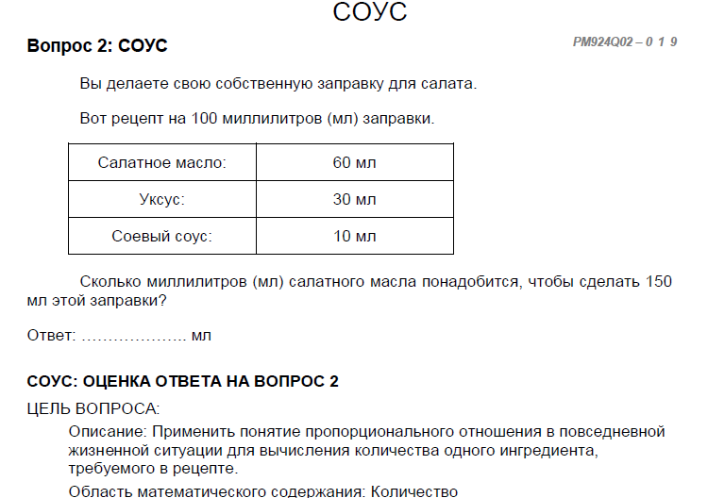
Пример заданий

Slide 37
Подведем итог…
Есть инструментарий измерения функциональной грамотности, образовательная среда, обучающиеся, педагоги
Знаем сроки проведения процедур
Нужно научиться использовать инструментарий с учетом временных рамок
научиться работать с результатами процедур, для того чтобы были видны достижения каждого ребенка.

Slide 38
Проект «Современная школа»
Оценка качества образования в 100 % школ на основе международных исследований
Повышение качества преподавания предметной области «Технология»
Обновление требований к результатам освоения образовательных программ
2024 год

